Slide 1

CAN PASS
01234567890000123456789000123
Can Pass para um estacionamento mais seguro!
012345678900
Engenharia de Computação
2º semestre
Equipe Rocket –
integrantes
Gabriel Vitor Rosa
Kauã Enrico Pasti Altran
Lucas Gabriel Bento Correa
Luke Belatine dos Santos
Ricardo Henrique Pereira Marques
1

Slide 2
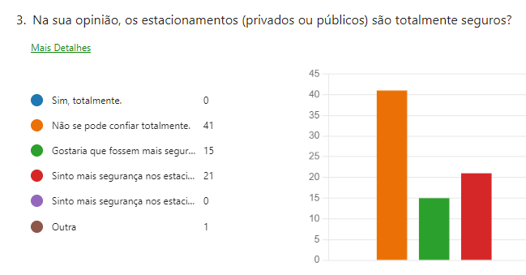
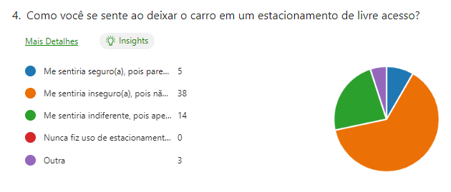
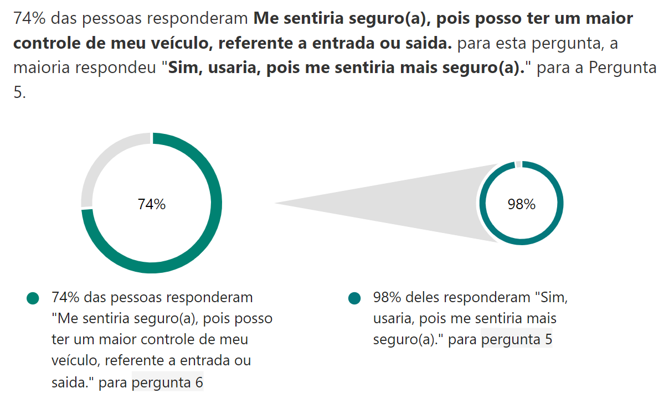
Com a convivência no campus, percebemos alguns problemas em relação a permanência no estacionamento e sua segurança.
2

Slide 3
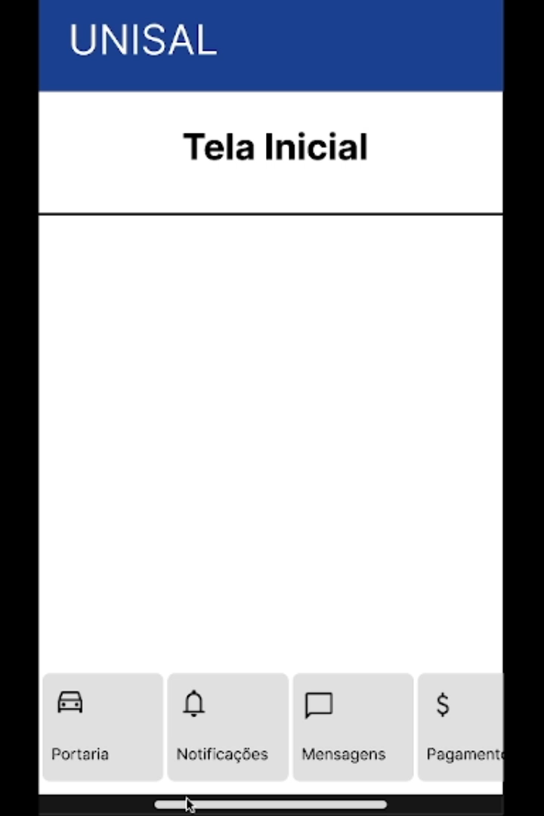
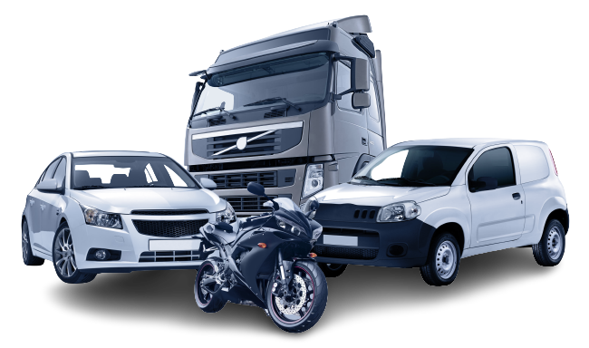
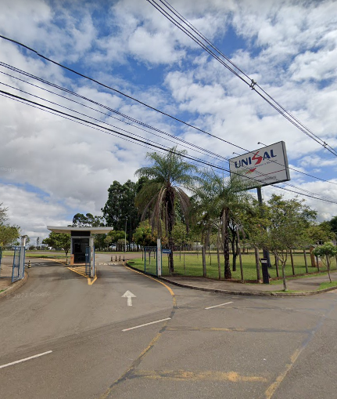


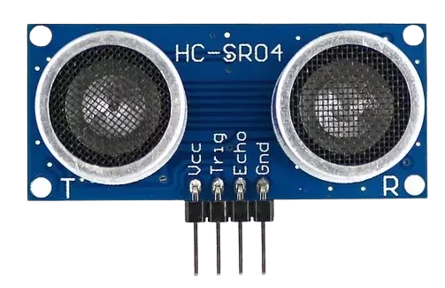
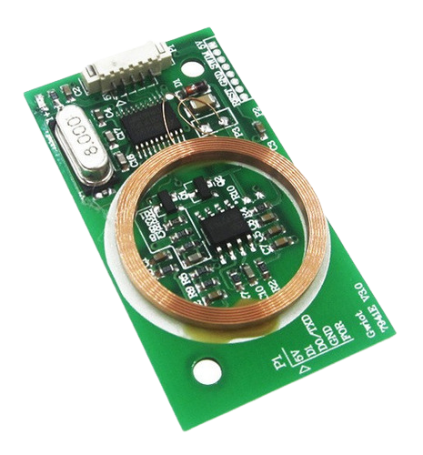
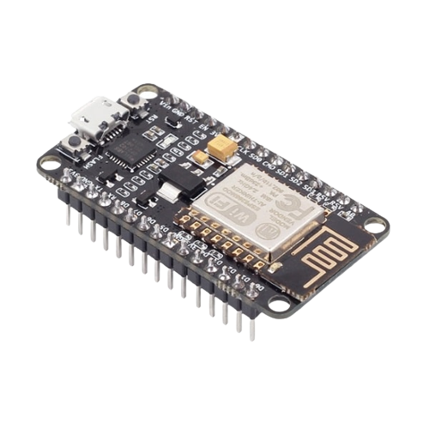

Can Pass é a mais nova maneira de afirmar seu veículo dentro de um estacionamento
3

Slide 4
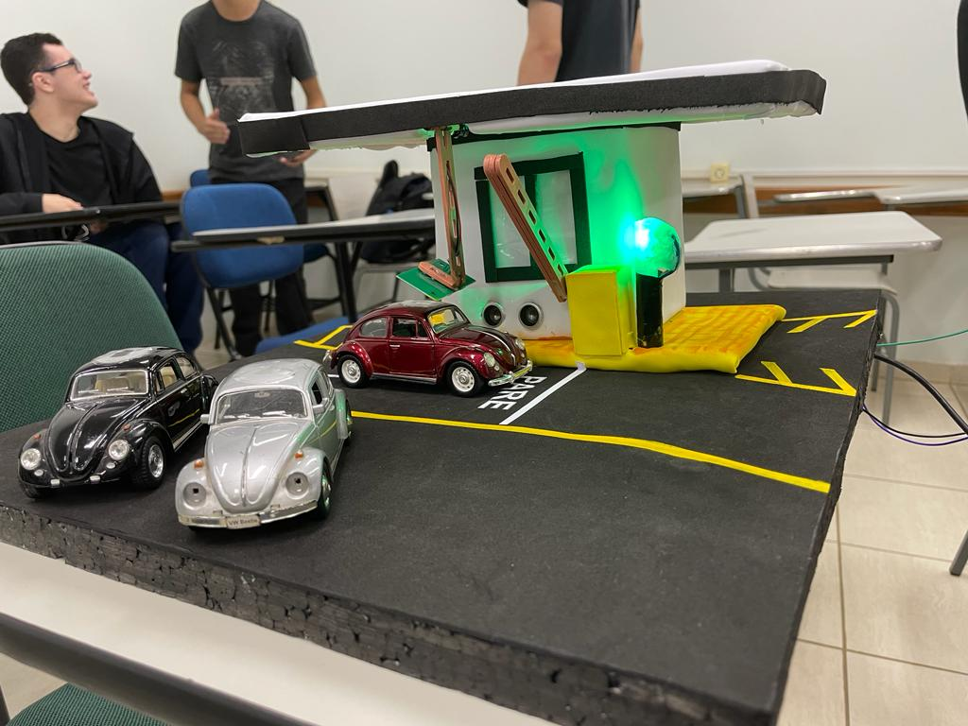
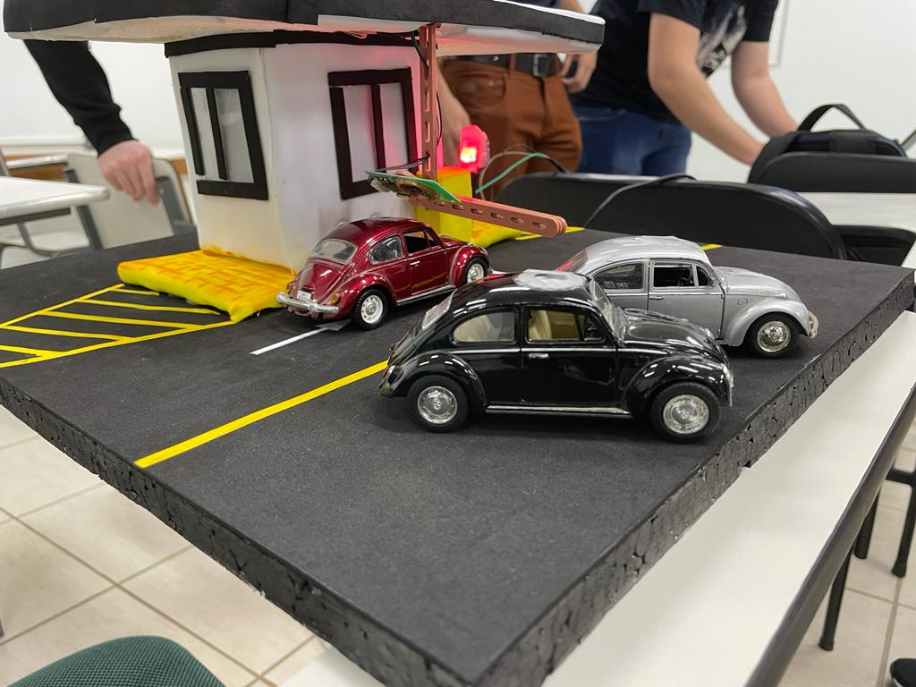
Can Pass
4

Slide 5
CAN PASS
01234567890000123456789000123
Can Pass para um estacionamento mais seguro!
012345678900
Engenharia de Computação
2º semestre
Equipe Rocket –
integrantes
Gabriel Vitor Rosa
Kauã Enrico Pasti Altran
Lucas Gabriel Bento Correa
Luke Belatine dos Santos
Ricardo Henrique Pereira Marques
5

